Slide 1
Складання та виконання алгоритмів з елементами управління для задання логічного значення величини. Елемент управління “Список, що розкривається”.
Урок 41
Розділ 6 § 24

Slide 2
Завдання для виконання
Все виділене червоним записати в зошит. Слайди: 3, 4, 5, 6, 7, 8.
Виконати вправу 4 “Кольорова форма” ст. 164-165.
Завантажити програму для виконання практичної роботи можна за посиланням.
https://apps24.org/windows/razrabotchikam/redaktory-koda/lazarus
Сфотографувати результати та надіслати їх вчителю на електронну пошту hanna.cherepin@ukr.net або на шкільний сайт користуючись вказівкою «Завантажити файл» у розділі де знаходиться дане завдання.
0680415408 - Viber

Slide 3
Для чого на формі використовують елемент управління список, що розкривається?
Окрім текстового поля, яке може містити тільки одне значення, на екранних формах розміщують також елемент управління список, який дає змогу обрати одне значення із запропонованого переліку. У середовищі Lazarus створити список, що розкривається, можна за допомогою компонента ComboBox.

Slide 4
Для чого на формі використовують елемент управління список, що розкривається?
На відміну від інших елементів управління, які ви уже вивчали, список ComboBox має особливі властивості:
Items
Елементи списку
Count
Кількість елементів списку
Sorted
Ознака необхідного сортування (якщо ця властивість має значення True) після додавання чергового елемента списку
ItemIndex
Номер вибраного елемента (нумерація розпочинається з нуля. Якщо жоден Із елементів не вибраний — то значення дорівнює -1)
DropDownCount
Кількість елементів, які відображаються у списку. Щоб відобразити решту — використовують смугу прокручування

Slide 5
Для чого на формі використовують елемент управління список, що розкривається?
Cписок рядків елемента керування ComboBox спочатку прихований і розкривається при натисканні мишею трикутничка розкриття, який знаходиться праворуч у рядку введення.

Slide 6
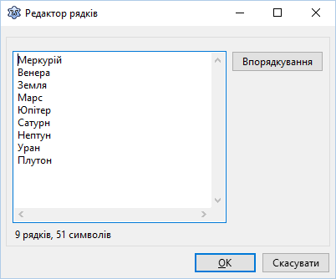
Для чого на формі використовують елемент управління список, що розкривається?
Для додавання рядків на етапі розробки інтерфейсу потрібно:
1
на вкладці Властивості вікна Інспектор об'єктів в рядку Items клацнути кнопку
2
ввести потрібну інформацію у вікні редактора вмісту Редактор рядків;
3
клацнути кнопку ОК.

Slide 7
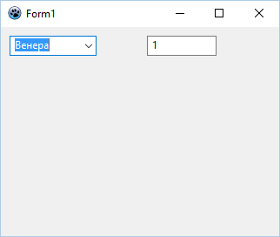
Компонент ComboBox
Вміст редактора з'явиться в списку елемента ComboBox на формі.
Вивести до текстового поля номер вибраного рядка списку ComboBox
var S: String; N: Integer;
begin
N := ComboBox1.ItemIndex;
Edit1.Text := IntToStr(N);
end;

Slide 8
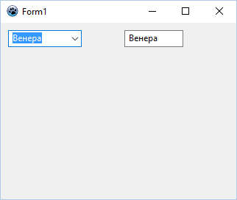
Компонент ComboBox
Вивести до текстового поля текст із вибраного рядка списку ComboBox:
var S: String; N: Integer;
begin
N := ComboBox1.ItemIndex;
S := ComboBox1.Items[N];
Edit1.Text := S;
end;
У ході виконання програми можна вводити значення в текстове поле ComboBox (властивість Text) і додавати введене значення до списку ComboBox за допомогою методу Add:
ComboBox1.Items.Add(ComboBox1.Text);

Slide 9
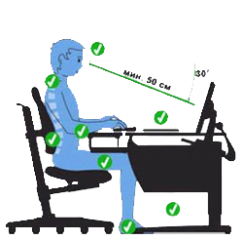
Працюємо за комп’ютером

Slide 10
Працюємо за комп’ютером

Slide 11
Працюємо за комп’ютером

Slide 12
Дякую
За увагу!!!
Урок 41
Розділ 6 § 24

